Slide 1
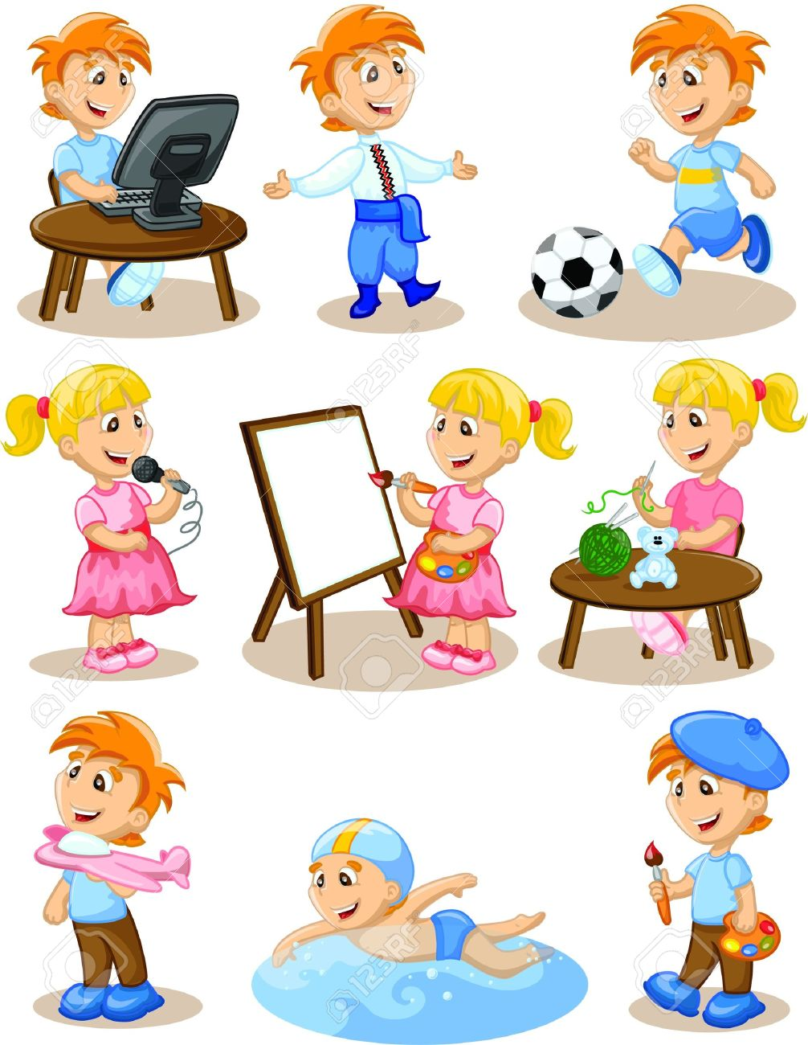
Was magst du?
Klasse 6
„Prima A1“, Band 1
Lektion 1

